Slide 1
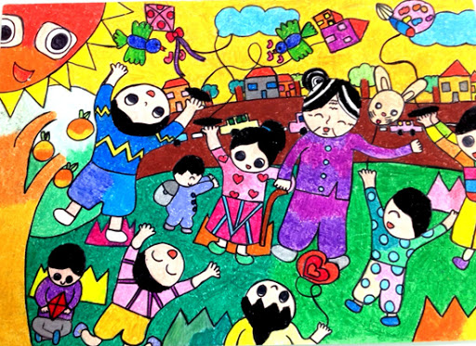

Slide 2

MĨ THUẬT LỚP 5
CHỦ ĐỀ 10: CUỘC SỐNG QUANH EM ( TIẾT 1)

Slide 3
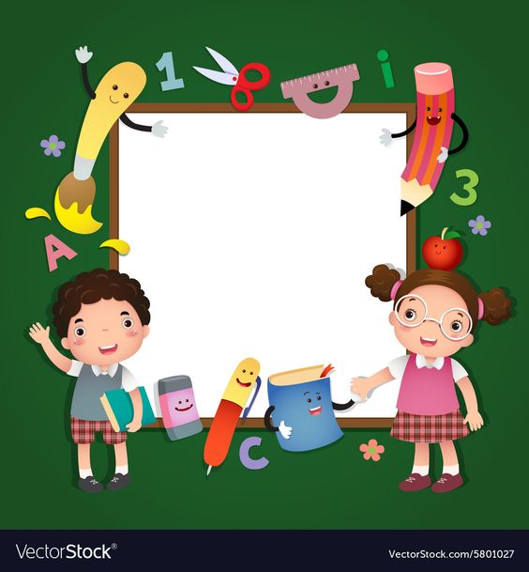
ĐỒ DÙNG
GIẤY VẼ A3 HOẶC A4
MÀU VẼ ( MÀU SÁP, MÀU CHÌ, MÀU DẠ, MÀU NƯỚC…

Slide 4

MỤC TIÊU
Nhận biết được các hoạt động diễn ra xung quanh em.
Thể hiện được một số hoạt động quen thuộc trong cuộc sống thông qua hình thức vẽ.
Trưng bày, giới thiệu, nêu được cảm nhận về sản phẩm
của mình, của bạn.

Slide 5
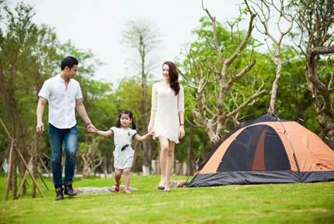
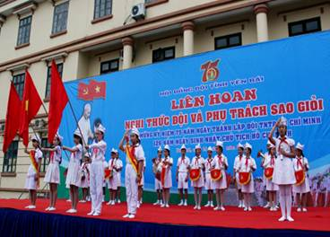
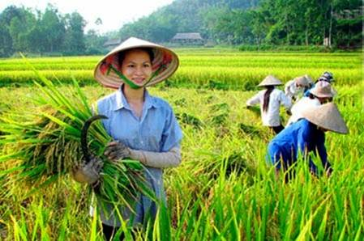
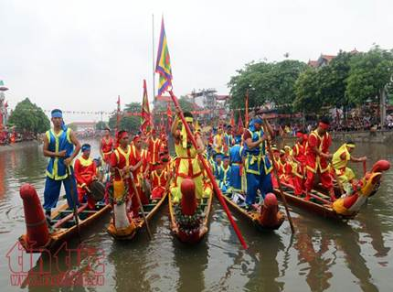
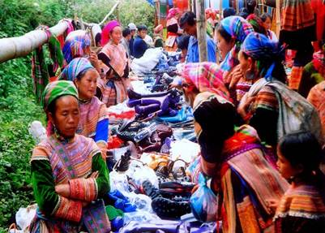
1. TÌM HIỂU
1
2
3
Có những hoạt động gì trong các bức ảnh?
Gia đình vui chơi
Hoạt động trong nhà trường
Người nông dân đang gặt lúa
Hoạt động trong lễ hội: Đua thuyền
Phiên chợ vùng cao
4
5

Slide 6
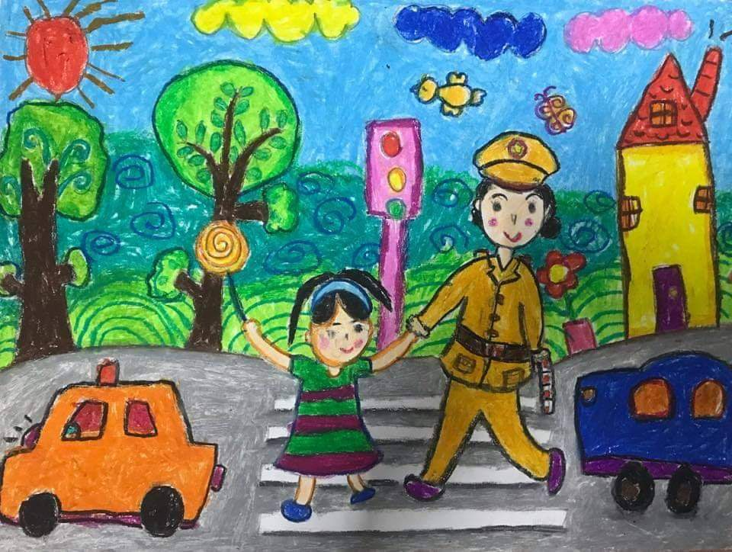
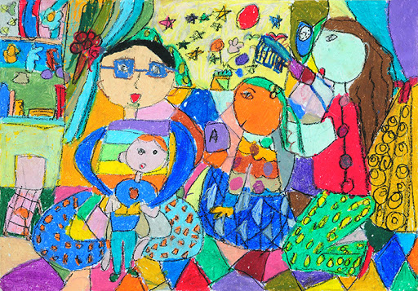

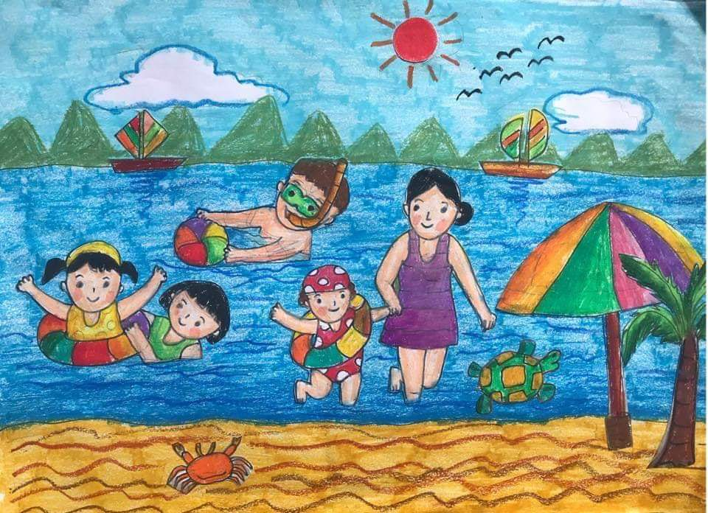
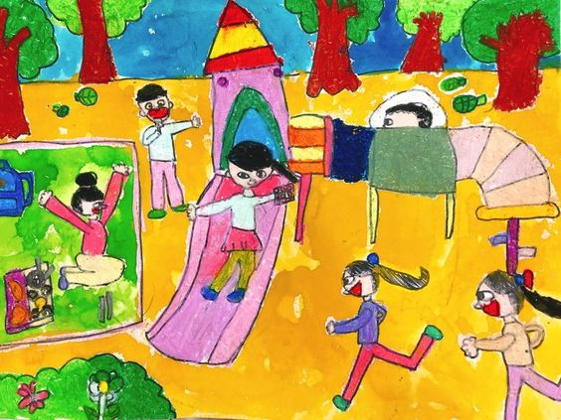
1
2
3
1.Kể tên hoạt động mà em thấy trong các bức tranh? Hoạt động đó diễn ra ở đâu?
2.Hình ảnh và màu sắc trong các bức tranh đó được thể hiện như thế nào?
4
5

Slide 7

GHI NHỚ
* Có nhiều hoạt động gắn liền với cuộc sống của các em như học tập, lao động, vui chơi, tham gia giao thông, sinh hoạt gia đình, tham gia các hoạt động cộng đồng…Mỗi vùng miền có những hoạt động gắn liền với không gian đặc trưng của mình.
* Các hoạt động của con người trong cuộc sống được thể hiện phong phú trên các sản phẩm mĩ thuật về nội dung, hình thức và chất liệu thể hiện.
* Trong mỗi sản phẩm, các hình ảnh chính, phụ cần được sắp xếp cân đối, hợp lí, sử dụng màu sắc tương phản, có đậm, nhạt.

Slide 8

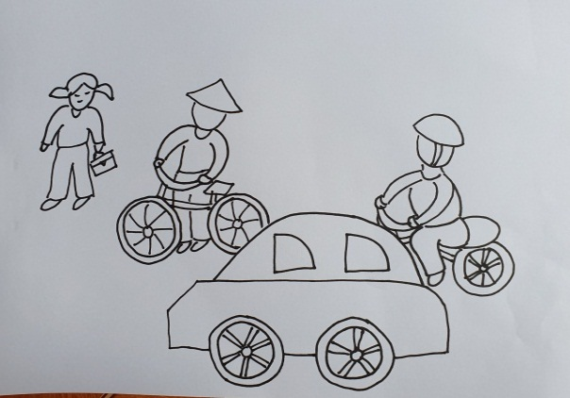
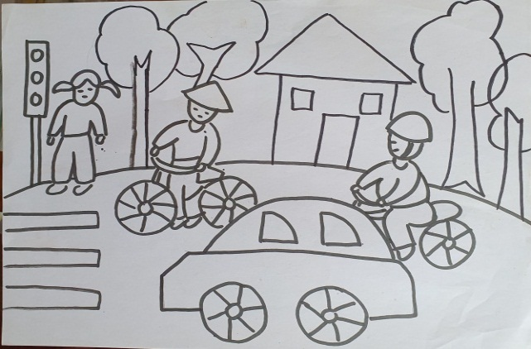
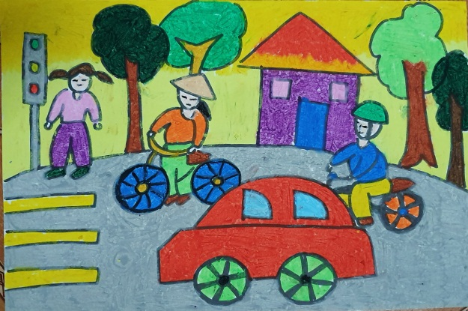
2. CÁCH THỰC HIỆN
Vẽ hình ảnh phụ (Nhà, cây…) phù hợp cho tranh thêm sinh động
Bước 1
Vẽ màu theo ý thích
Bước 2
Vẽ hình ảnh chính của bức tranh
Bước 3

Slide 9


GHI NHỚ
Bước 1: Vẽ hình ảnh chính của bức tranh
Bước 2: Vẽ hình ảnh phụ phù hợp cho
bức tranh thêm sinh động
Bước 3: Vẽ màu theo ý thích

Slide 10
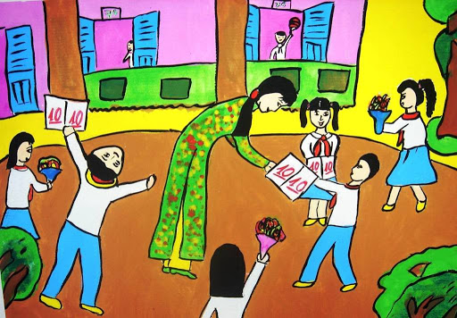
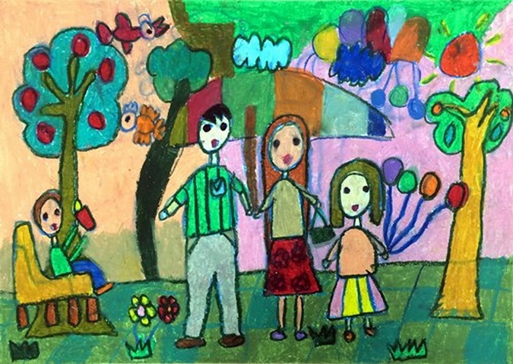
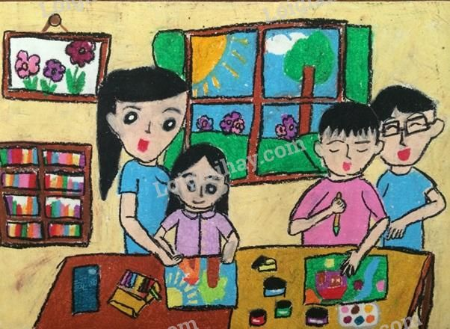
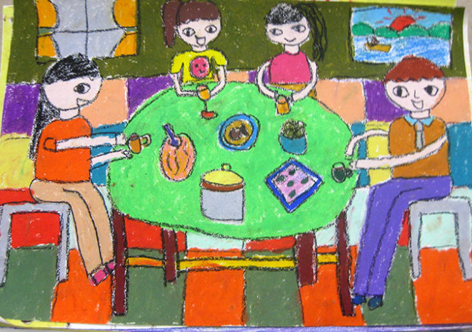
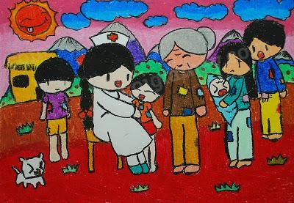


Slide 11
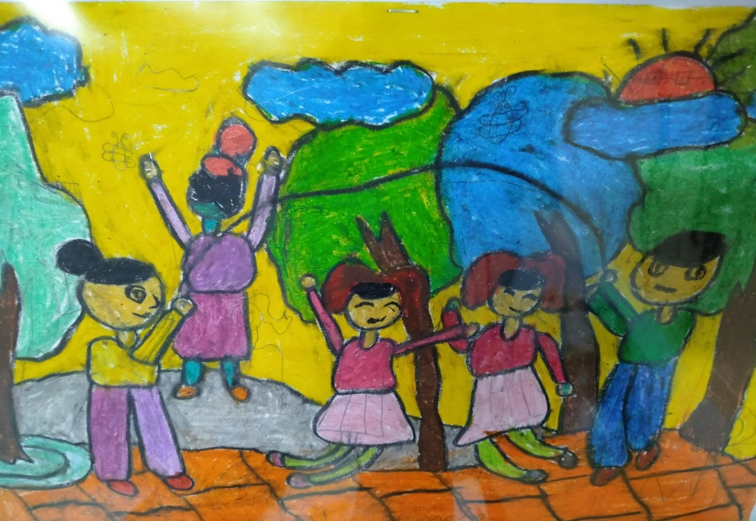
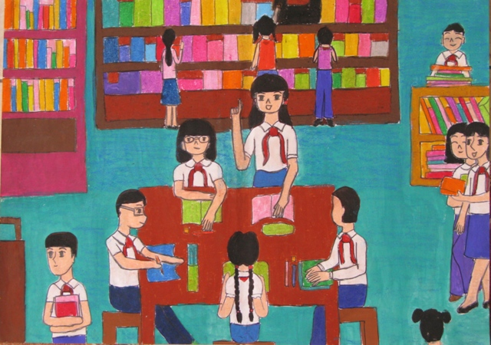
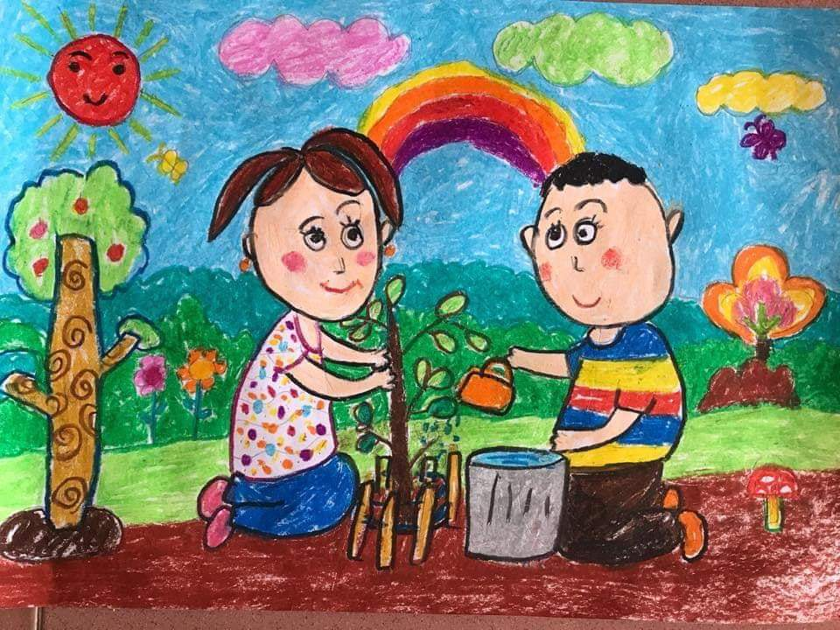
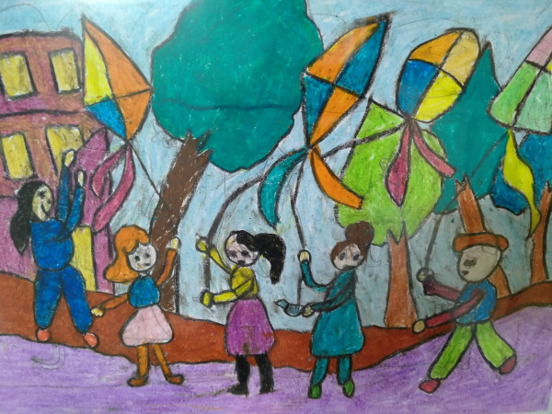
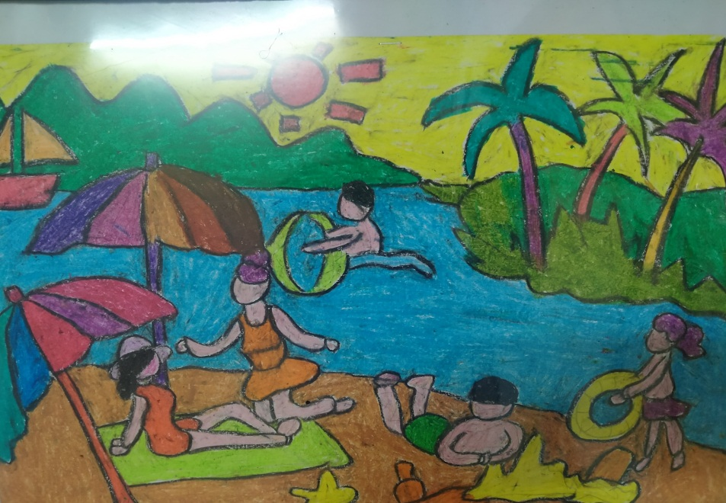
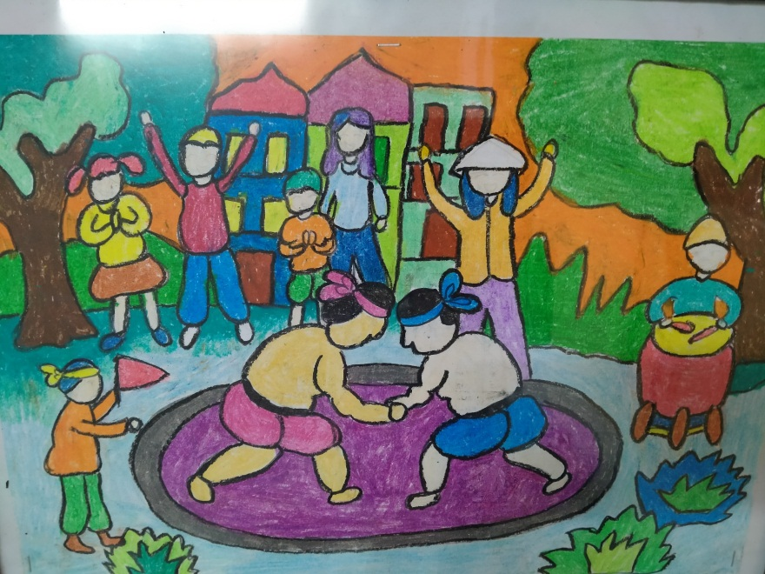

Slide 12
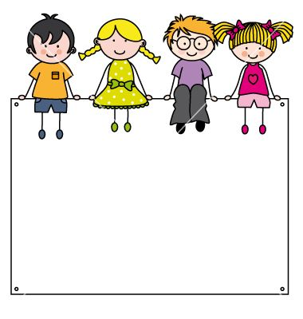
3. THỰC HÀNH
EM HÃY VẼ MỘT BỨC TRANH VỚI CHỦ ĐỀ:
“CUỘC SỐNG QUANH EM” THEO Ý THÍCH

Slide 13
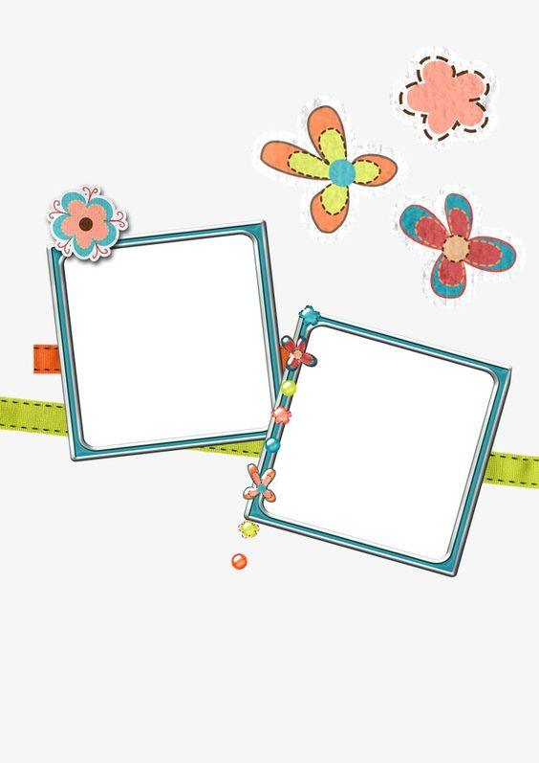
LƯU Ý
Sắp xếp các hình ảnh chính, phụ, xa, gần cân đối và hợp lí
Sử dụng màu sắc hài hoà có đậm, có nhạt

Slide 14
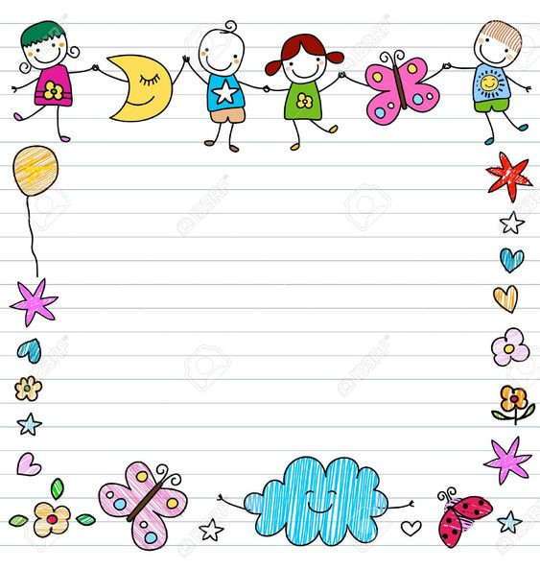
4. TRƯNG BÀY, GIỚI THIỆU SẢN PHẨM
Em đã vẽ bức tranh với nội dung gì?
Em thể hiện hình ảnh, màu sắc như thế nào?

Slide 15
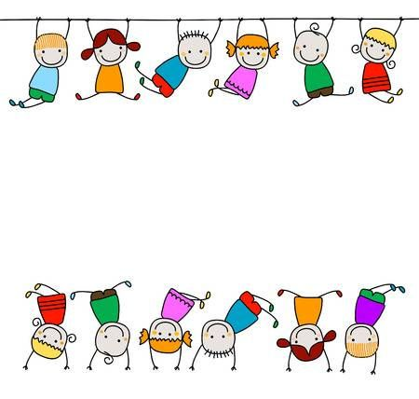
DẶN DÒ
+ Chuẩn bị đồ dùng cho tiết học sau: Giấy vẽ, giấy thủ công, kéo, hồ dán, đất nặn, màu vẽ…
+ Chủ đề 10: Cuộc sống quanh em ( Tiết 2) Xé dán, nặn…với chủ đề “Cuộc sống quanh em”

